Slide 1
创视团队合同签订
工作汇报
汇报人： 创视团队 / 夏灿 董涵 邬典 王淼源 王基跃

Slide 2

目 录
01 前期准备
CONTENTS
02 商谈过程
03 签订结果
04 收 获

Slide 3
01
前期准备

Slide 4
前期准备工作概述
修改合同范本
订立合同时,要力争做到用词准确,表达清楚,约定明确,避免产生歧义。对于重要的合同条款,要仔细斟酌。
约定并确定时间与地点
创视小组全体成员与育音艺校约定于周二下午签订合同。
签订时的注意事项
1、合作方应加盖其单位的公章;或者合作方的经办人应提供加盖了其单位公章的签约授权委托书。2、加盖的公章应清晰可辨。3、合同文本经过修改的,应由双方在修改过的地方盖章确认。4、争取取得合作方的营业执照复印件。
合同签订风险防范
签订前对合作对象的审查。了解合作对象的基本情况,有助于在签订合同的时候, 避免风险的发生。了解合作方的基本情况,保留其营业执照复印件，了解这些信息有利于我方更好地履行合同,同时,当处理纠纷的时候,有利于我方的诉讼和法院的执行。

Slide 5
02
商谈过程

Slide 6


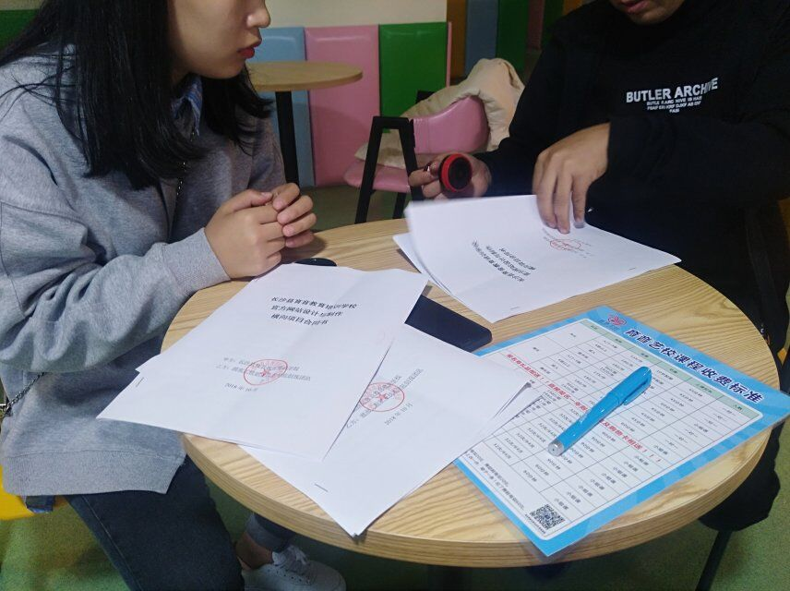
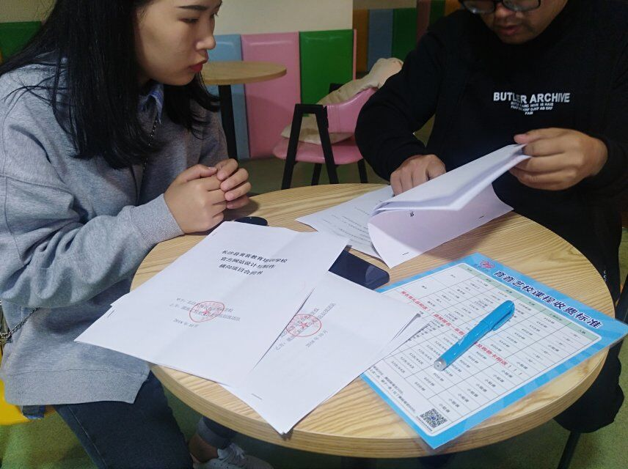
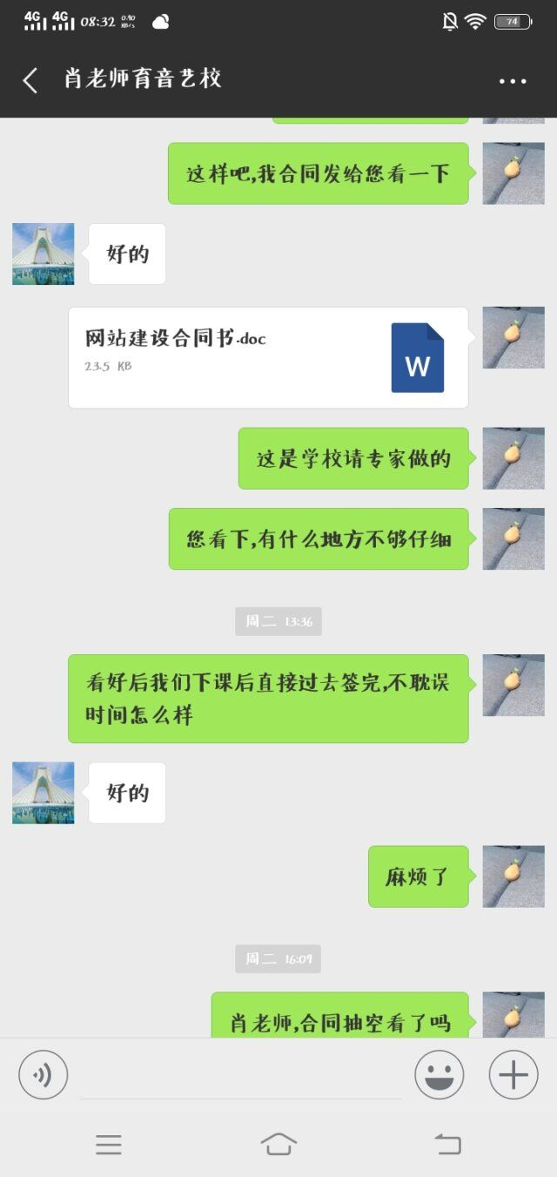

商谈过程工作概述
201X ANNUAL WORK SUMMARY
拟定合同文书
根据学校的网站建设合同书，结合双方的实际条件，进行了合同文书的拟定。
洽谈协商合同内容
当事人之间就合同条款的不同意见经过反复协商，最后达成一致意见。
履行合同生效手续
在合同文书拟定后，双方当事人已完全认可的时候，就要办理合同订立的最后一道手续，即双方当事人签字或者盖章。

Slide 7
03
签订结果

Slide 8
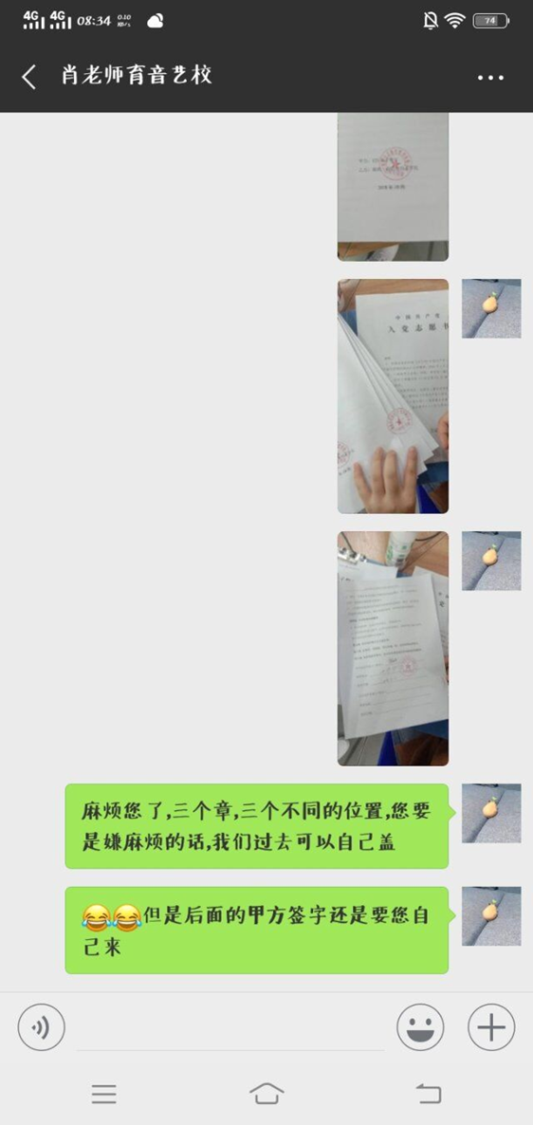
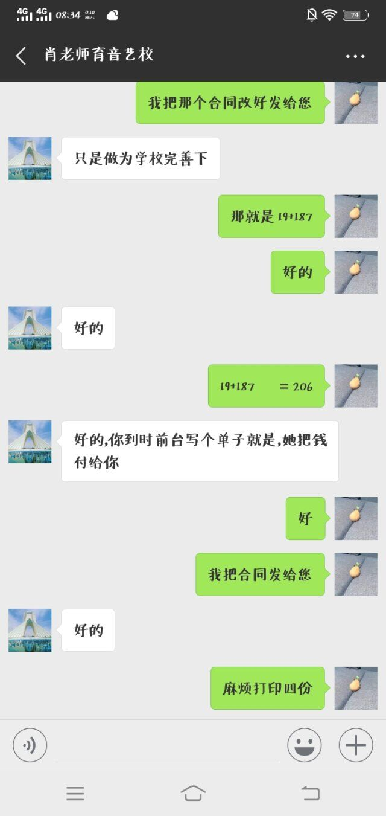
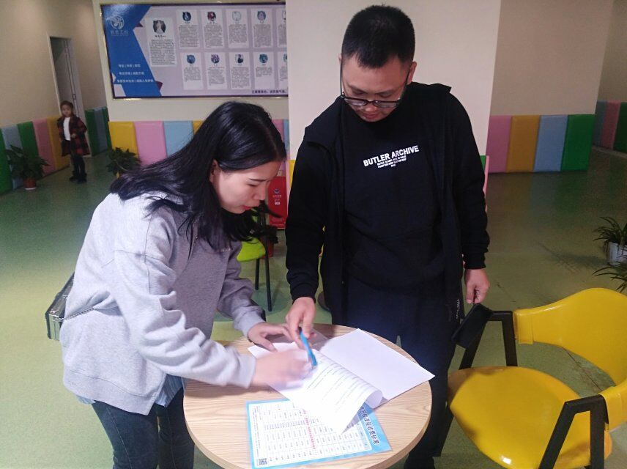
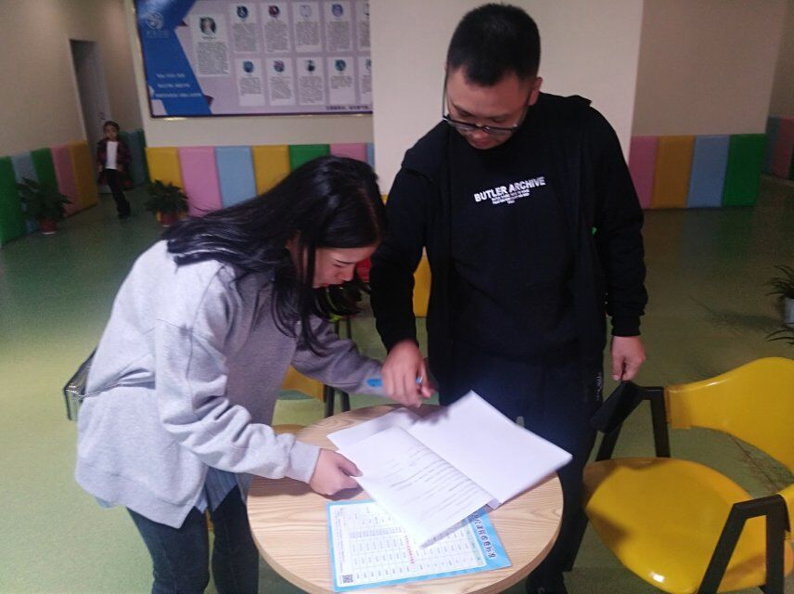
签订结果概述
201X ANNUAL WORK SUMMARY
合同书文书盖章
网站域名费用商谈
现场签订网站合同书

Slide 9
04
收获

Slide 10
我们的收获
这一次合同签订，培养了我们的团队积极性，锻炼了我们的工作能力。合同的编写需要缜密的心思和扎实的专业功底，一字一句都凝聚了我们团队的心血。成功地签订合同，离不开学校老师的辛勤教导，我们会继续努力，认真学好专业知识。

Slide 11
THANK YOU
感谢聆听，批评指导

